Slide 1
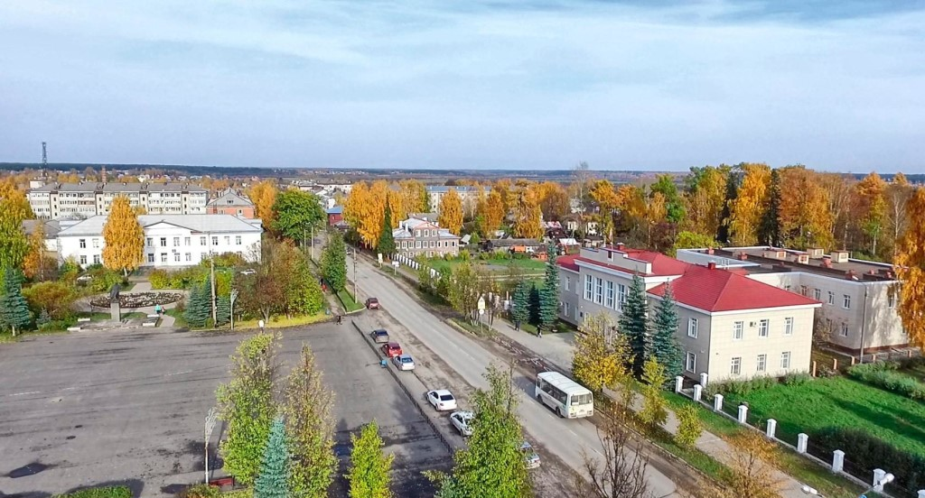
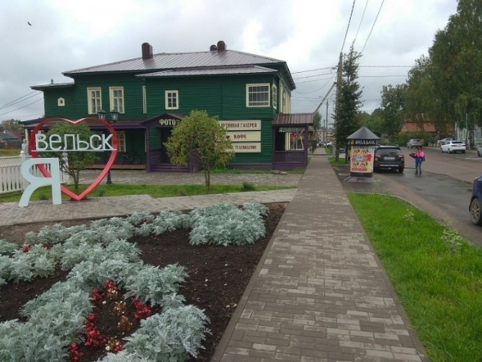
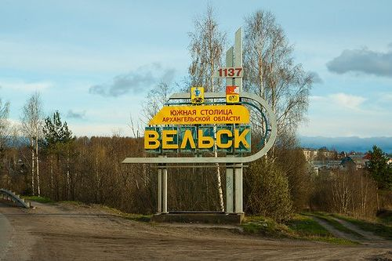
О мерах, принимаемых Вельским муниципальным образованием Архангельской области, для закрепления молодежи, проживающей в сельской местности .

Slide 2
Причины отсутствия притока молодых специалистов:
жилищная проблема;
низкий социальный статус в обществе и снижение престижа профессии «учитель» и «врач», специалистов, работающих в сельском хозяйстве;
низкая заработная плата молодых специалистов, не имеющих ни стажа, ни квалификационной категории;
отсутствие механизма распределения выпускников.

Slide 3
Самая острая - жилищная проблема
Долгосрочная целевая программа Архангельской области «Активизация индивидуального жилищного строительства в Архангельской области» на 2009-2014 годы.
Цель: активизация индивидуального жилищного строительства на территории Архангельской области.
Задачи:
оказание финансовой поддержки гражданам в целях осуществления индивидуального жилищного строительства;
улучшение жилищных условий граждан, проживающих в жилищном фонде, не отвечающем современным требованиям;
увеличение количества выданных жилищных кредитов гражданам на строительство индивидуальных жилых домов;
увеличение объемов индивидуального жилищного строительства на территории Архангельской области.

Slide 4
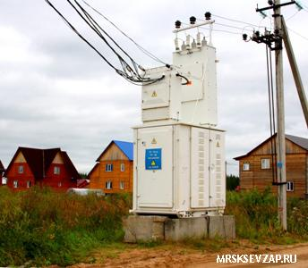
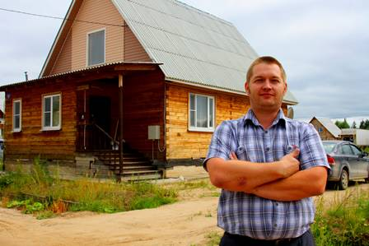
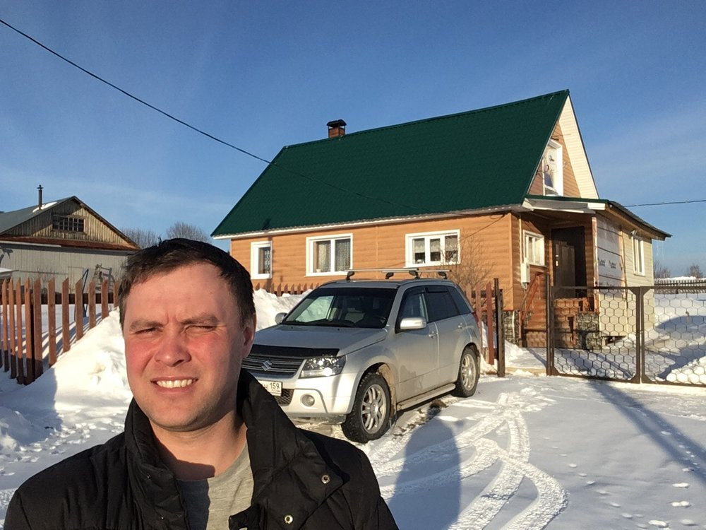
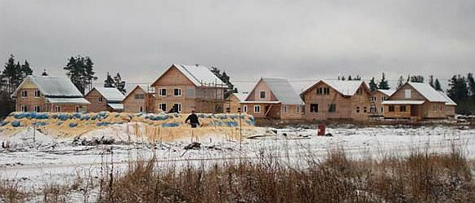
Молодежный поселок

Slide 5
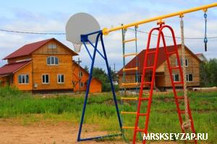
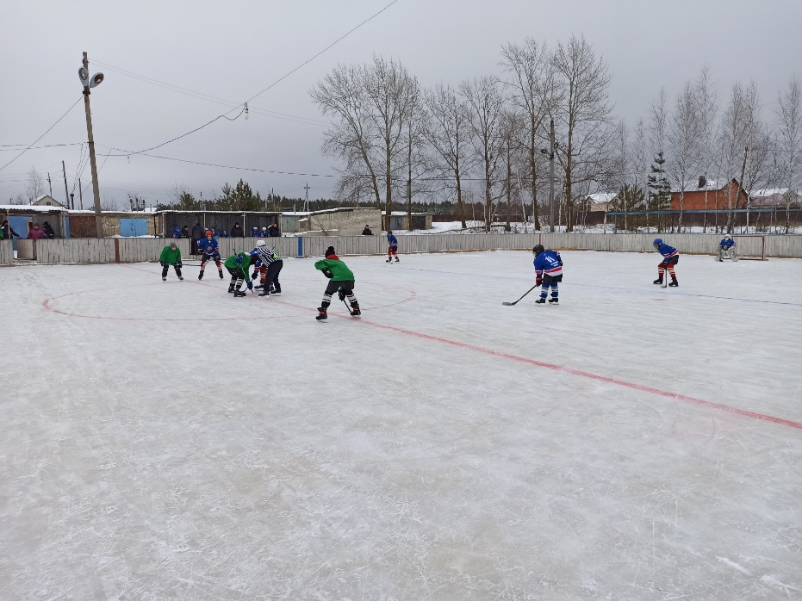
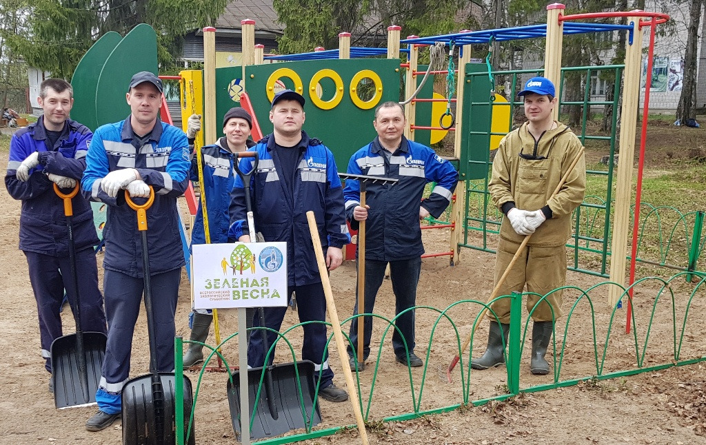
Комплексная застройка

Slide 6
Муниципальная программа Вельского муниципального района «Обеспечение жильем молодых семей»
Федеральная целевая программа "Обеспечение доступным и комфортным жильем и коммунальными услугами граждан Российской Федерации", утвержденной постановлением Правительства Российской Федерации от 30 декабря 2017 года №171;
Постановление Правительства Архангельской области от 11 октября 2013 года №475-пп «Об утверждении государственной программы Архангельской области «Обеспечение качественным, доступным жильем и объектами инженерной инфраструктуры населения Архангельской области».

Slide 7
Муниципальная программа
Вельского муниципального района «Обеспечение жильем молодых семей»
Цель программы: оказание финансовой поддержки в решении жилищной проблемы молодым семьям.
Задача программы: обеспечение молодых семей, проживающих в Архангельской области, жильем, соответствующим социальным стандартам;
Финансирование мероприятий программы осуществляется за счет средств бюджета Вельского муниципального района с привлечением средств областного и федерального бюджетов.

Slide 8
Целевые показатели эффективности муниципальной программы
№ | Наименование | Ед. изм. | Значения целевых показателей (индикаторов)
 |  |  | 2020 год | 2021 год | 2022 год
1. | Количество молодых семей –участников муниципальной программы | Ед. | 10 | 5 | 7
2. | Количество молодых семей, улучшивших жилищные условия, в том числе, включая молодые многодетные семьи | Ед. | 2 | 2 | 2
3. | Количество молодых семей, получивших свидетельства о выделении социальных выплат на приобретение или строительство жилья | семьи | 2 | 2 | 2

Slide 9
Программа по предоставлению земельных участков многодетным семьям
Муравьевское сельское поселение (70 участков)
п. Геологов
(пригород г. Вельска, 176 участков)

Slide 10
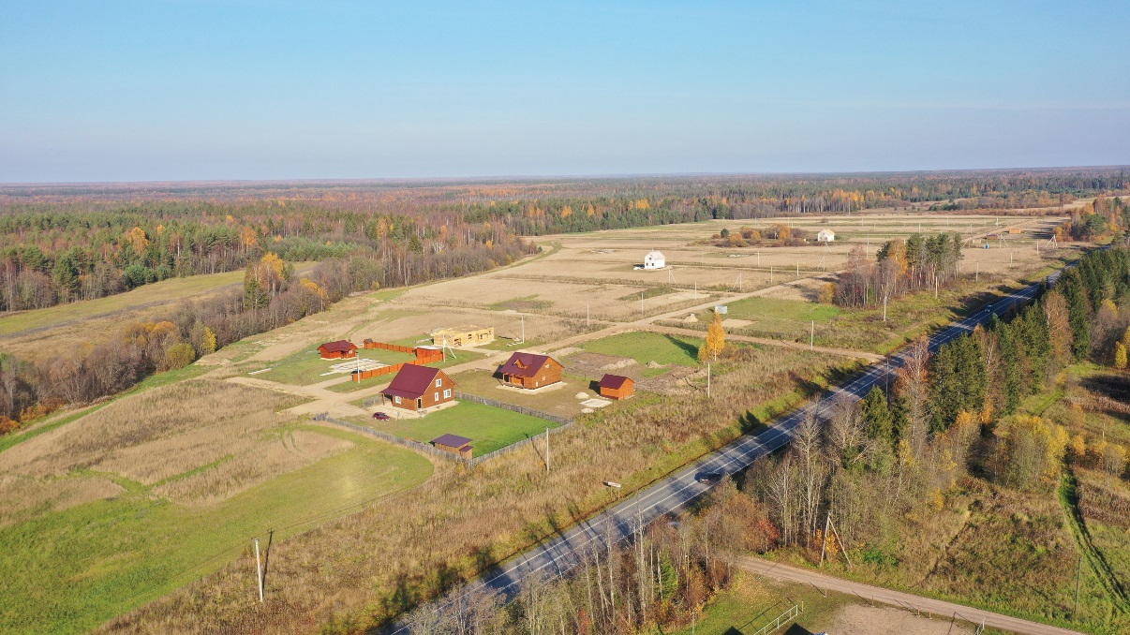
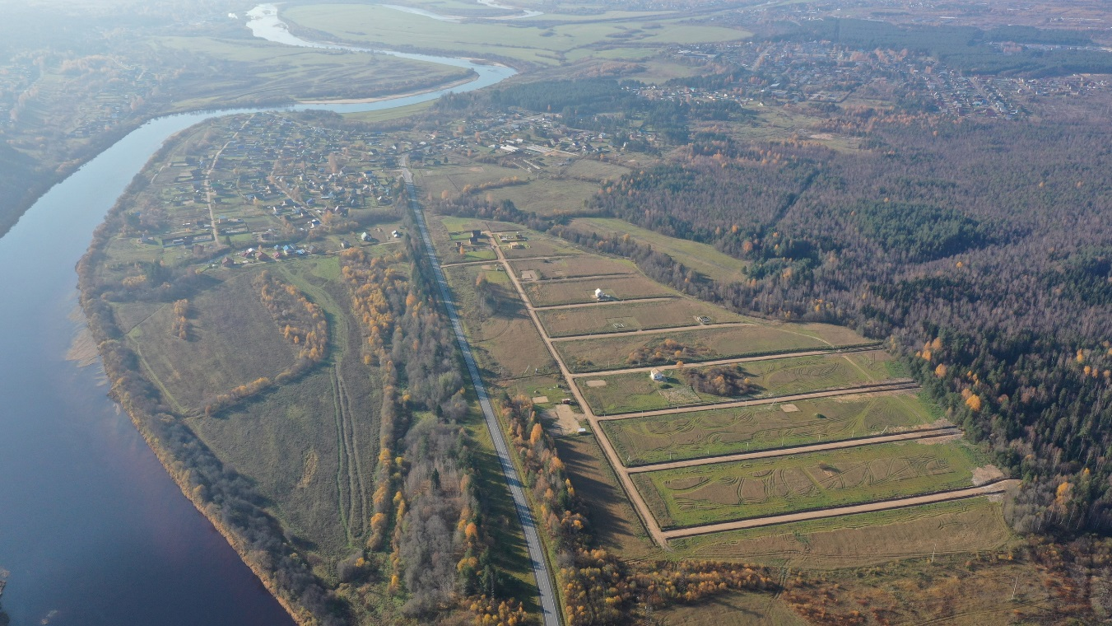
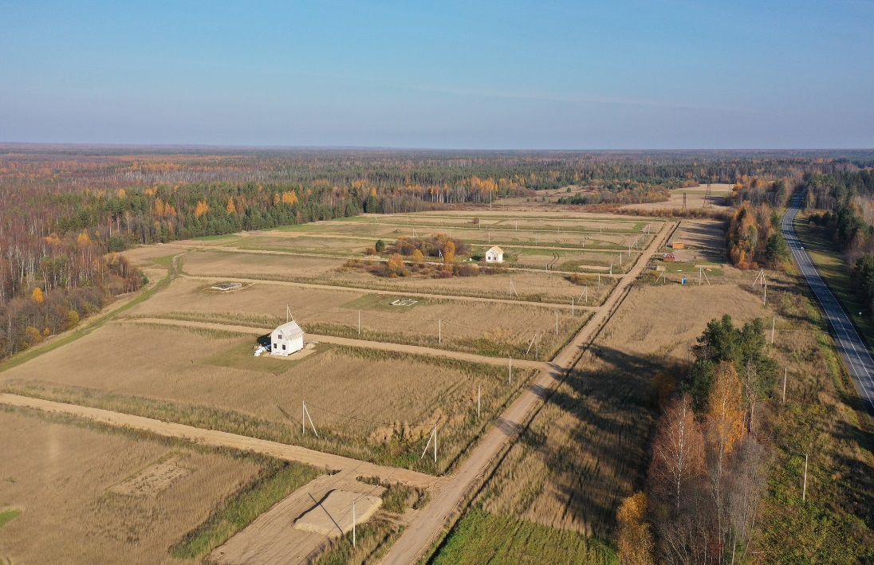
Предоставление участков для многодетных семей

Slide 11
Условия для успешной интеграции молодежи в общество, эффективной самореализации личности
развитие и поддержка творческой инициативности молодежи, вовлечение молодежи в общественно-политическую
жизнь
развитие организационно-содержательного и материально технического обеспечения учреждений по работе с молодежью
формирование культуры здорового образа жизни, популяризация культуры безопасности жизнедеятельности в молодежной среде, содействие традиционным семейным ценностям и осознанного родительства
поддержка молодежного предпринимательства и работающей молодежи

Slide 12
Муниципальная программа «Патриотическое воспитание и повышение эффективности реализации молодежной политики в Вельском районе»
творческие фестивали молодёжи
патриотические мероприятия
молодёжное самоуправление
социальные акции
волонтёрская деятельность

Slide 13
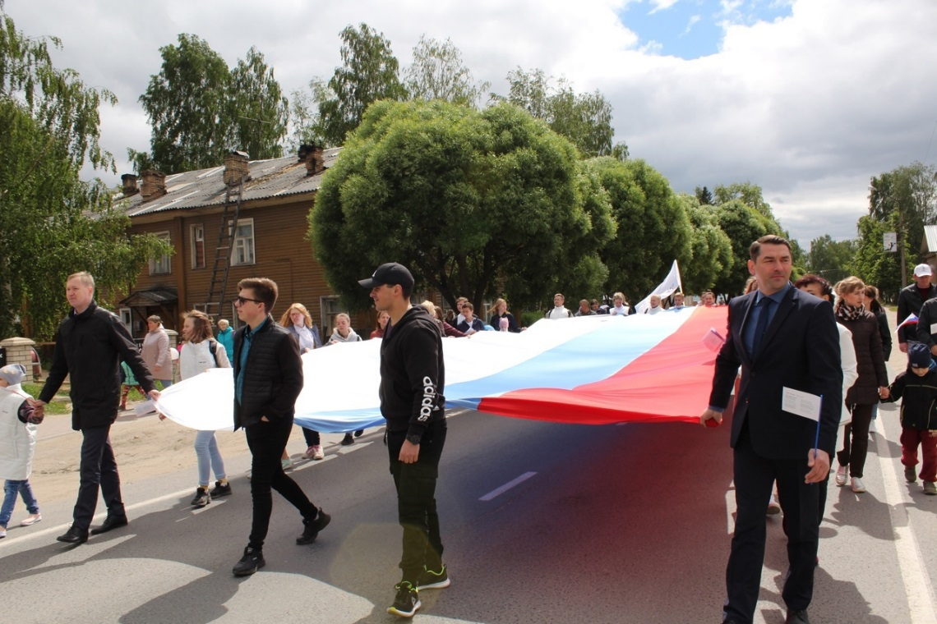
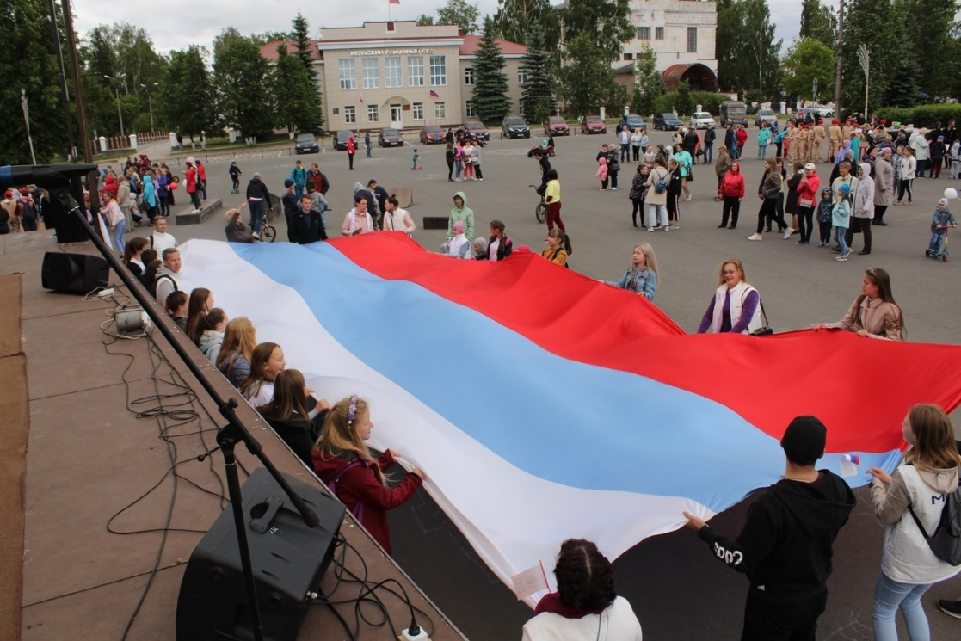
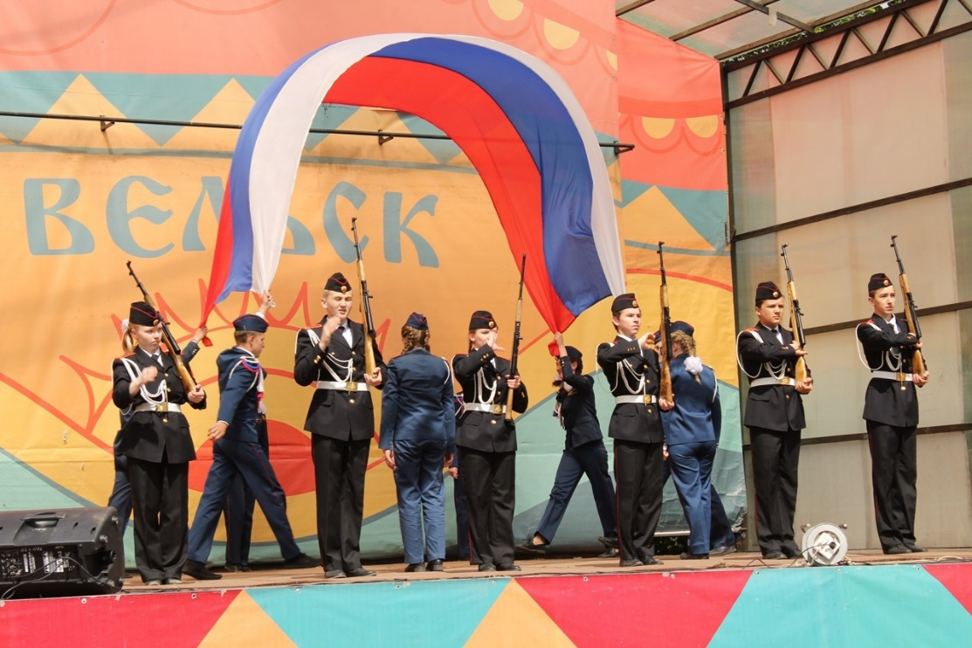
Фестиваль «Россия молодая»

Slide 14
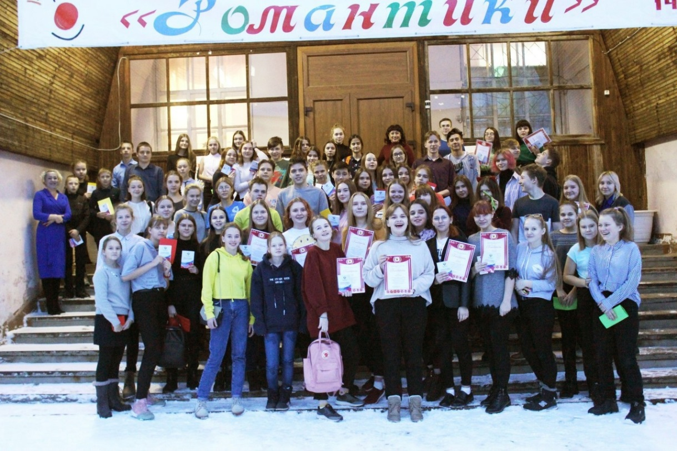
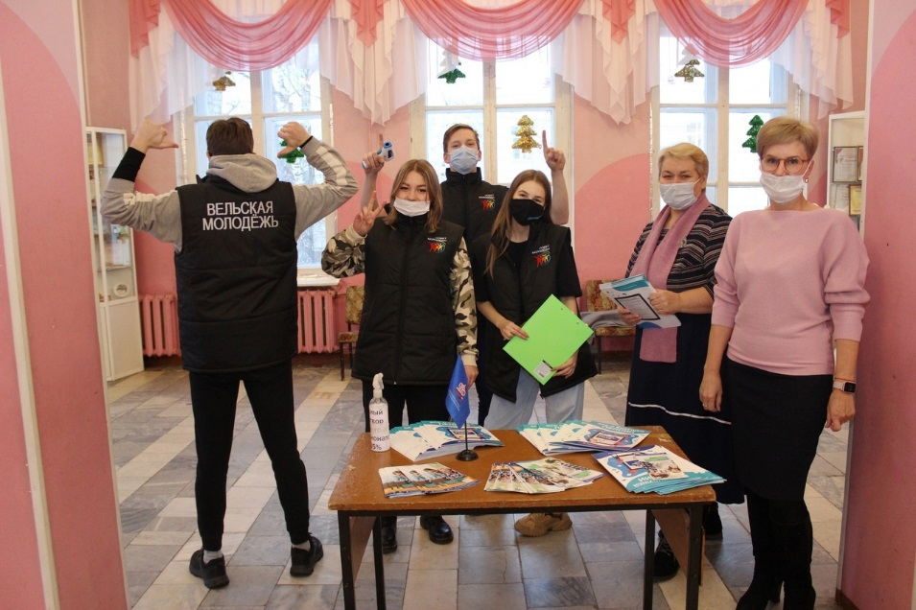
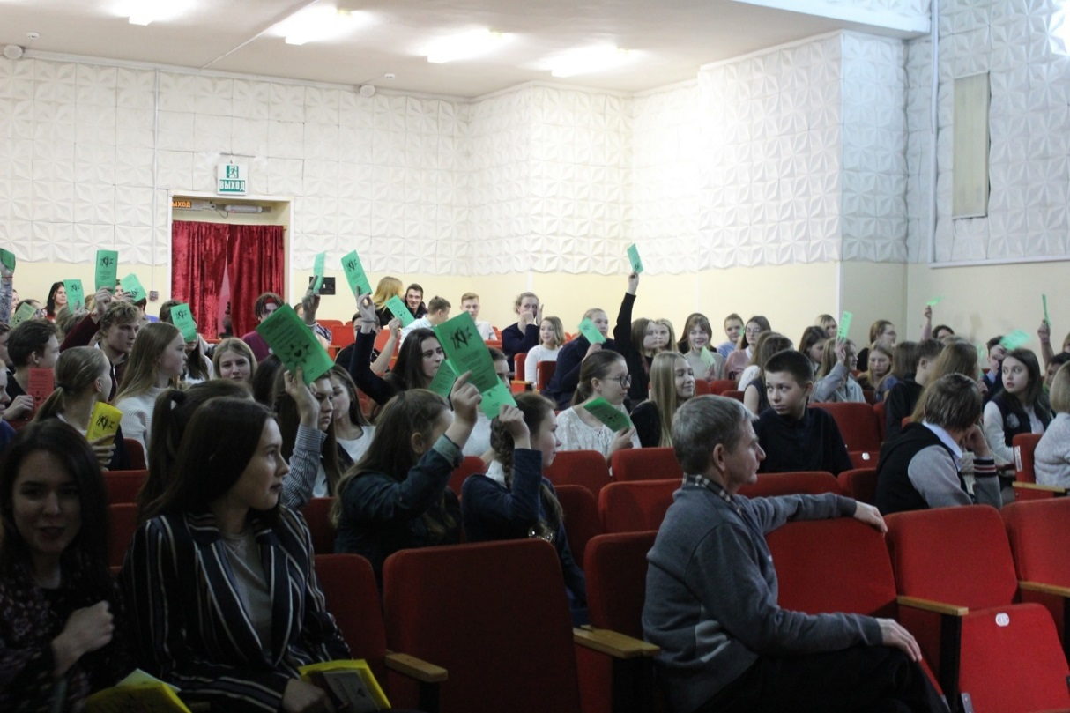
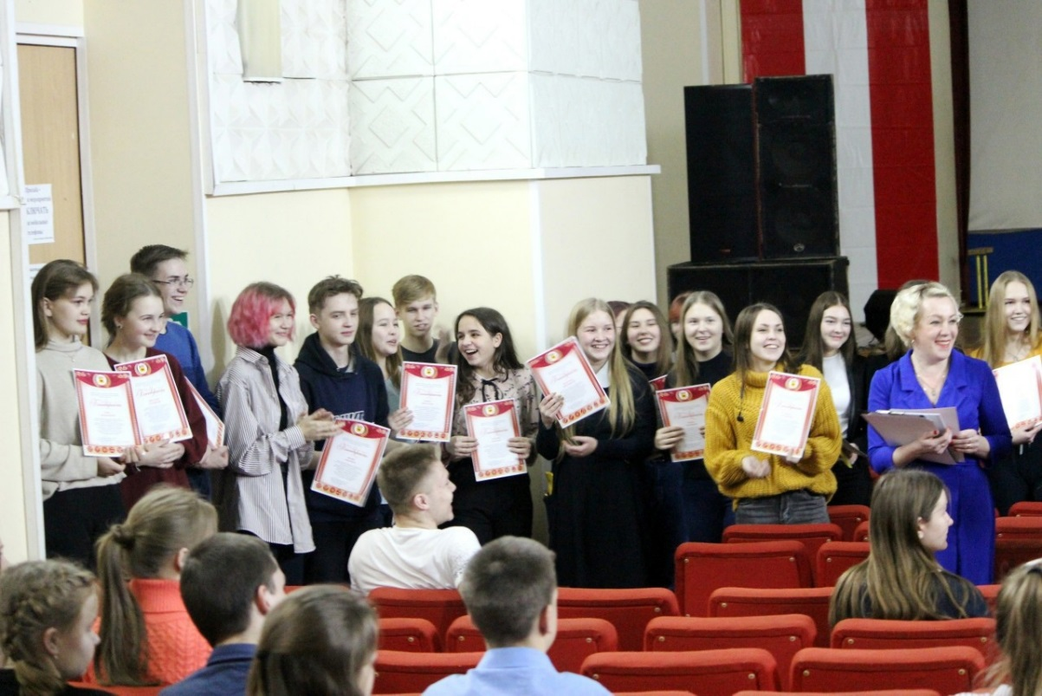
Районный Форум добровольцев «Шаг навстречу»

Slide 15
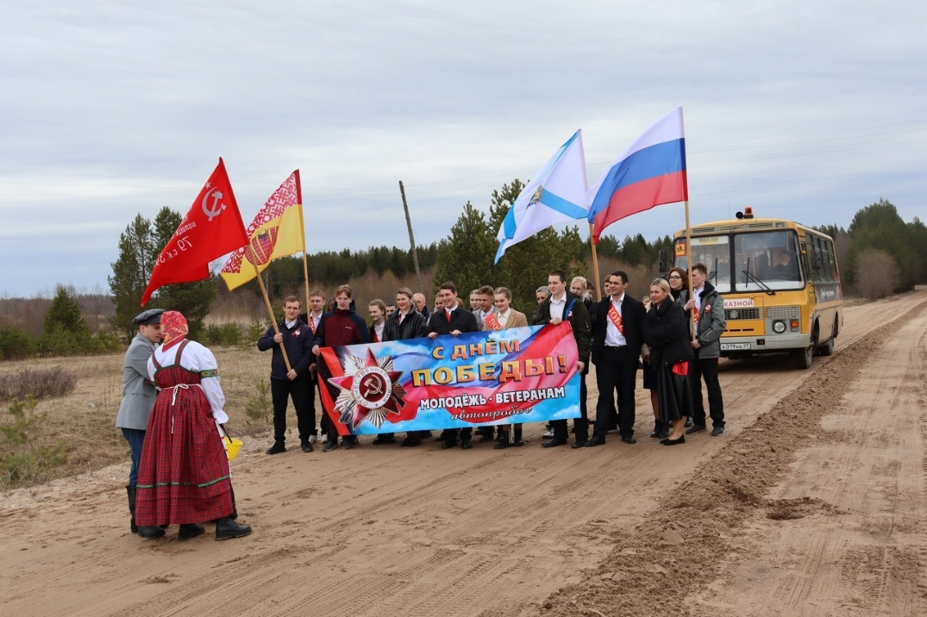
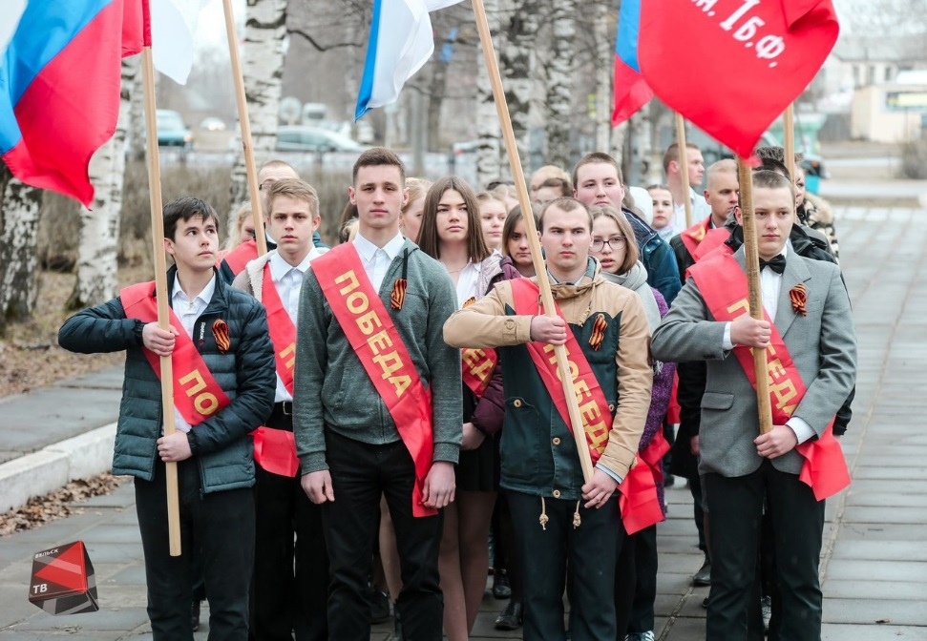
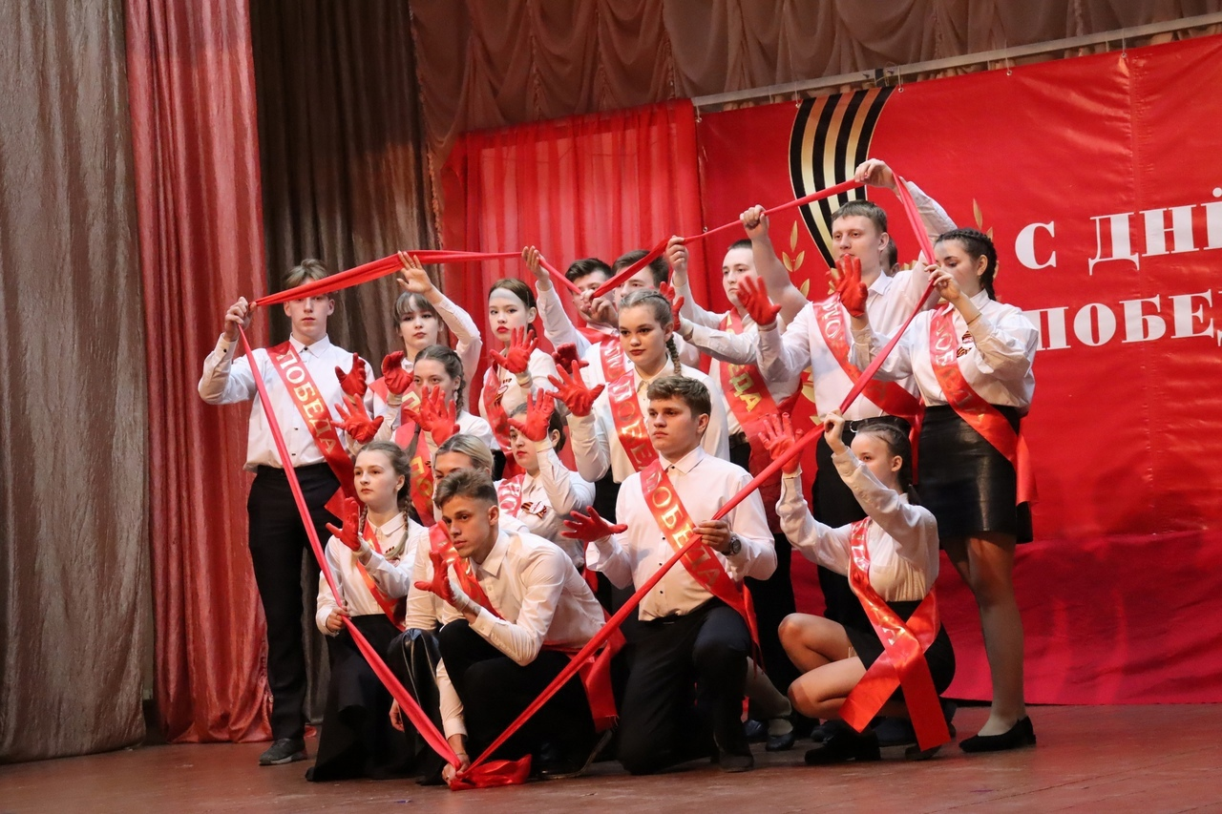
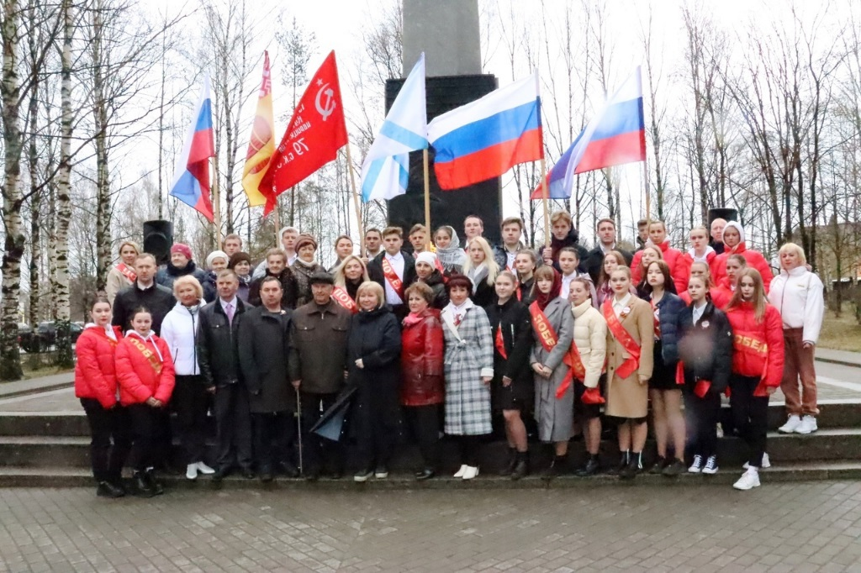
Автопробег «Молодежь ветеранам!»

Slide 16
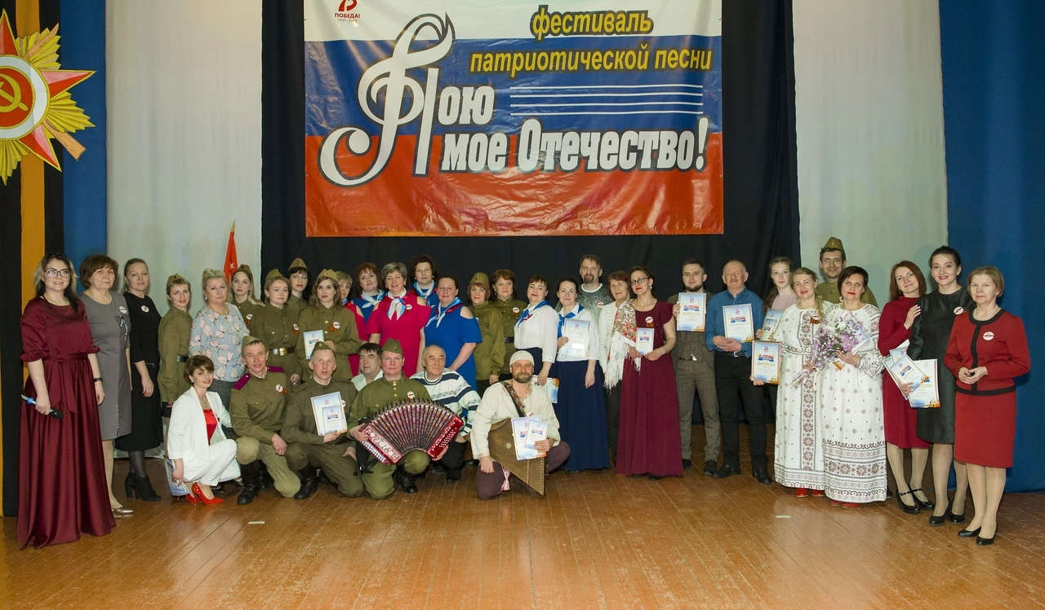
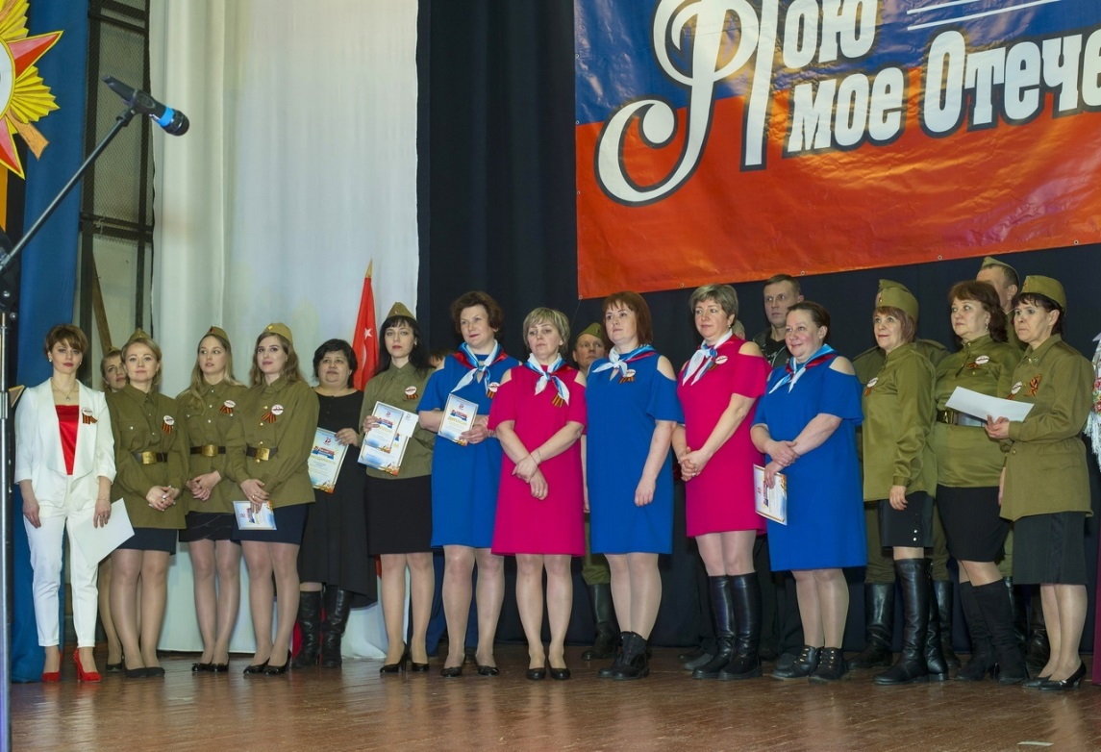
Фестиваль патриотической песни «Пою мое Отечество!»

Slide 17
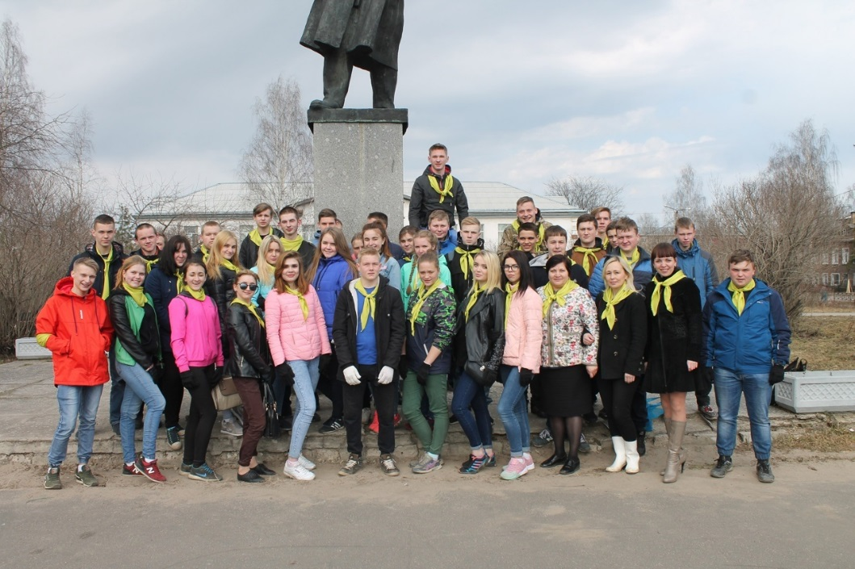
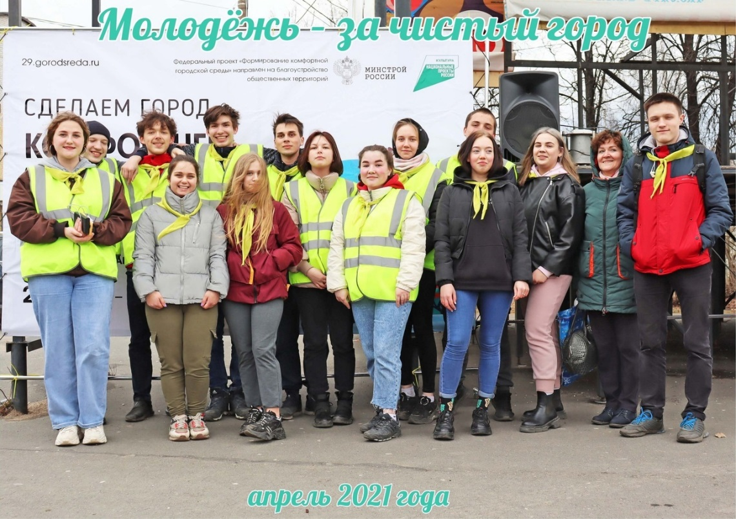
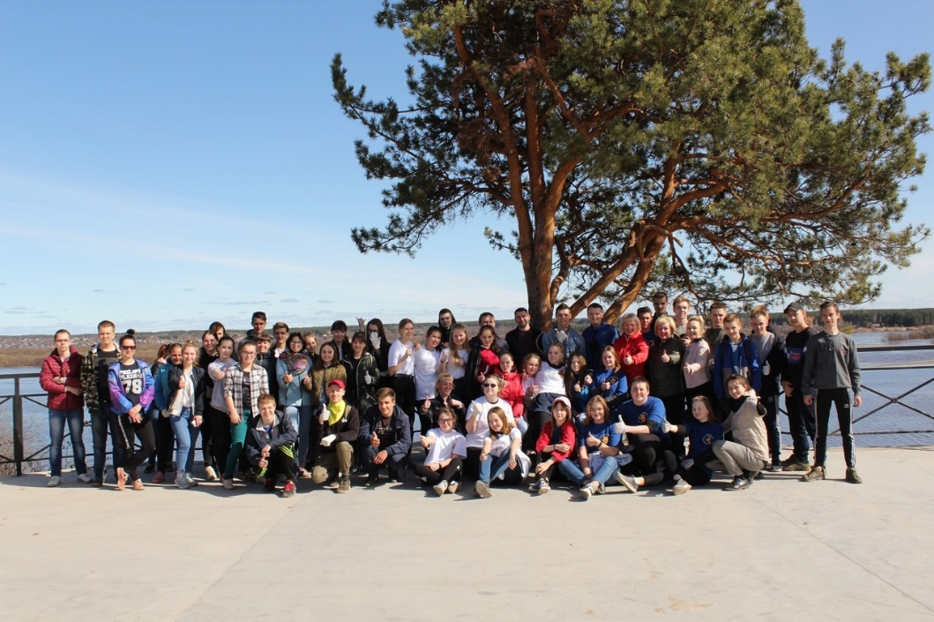
Акция «Молодежь за чистый город»

Slide 18
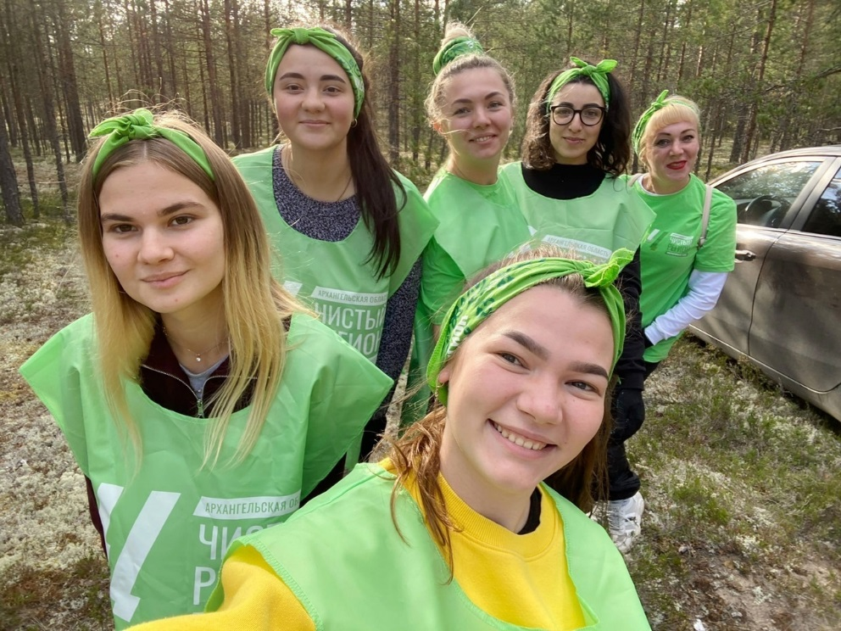
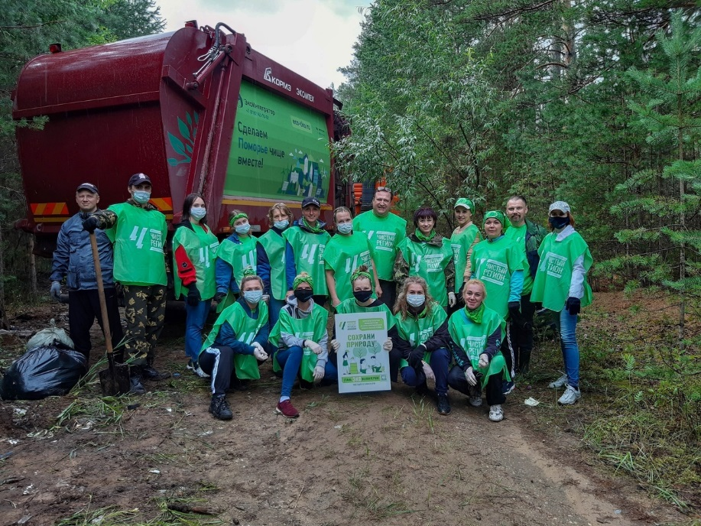
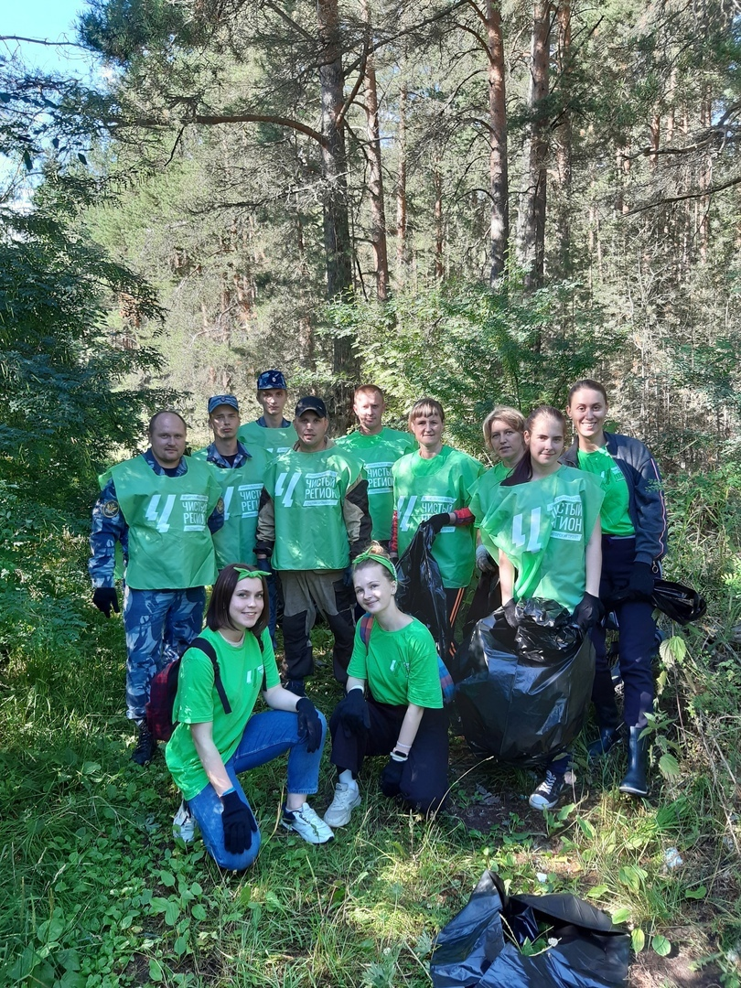
Экологическая акция «Чистый регион»

Slide 19
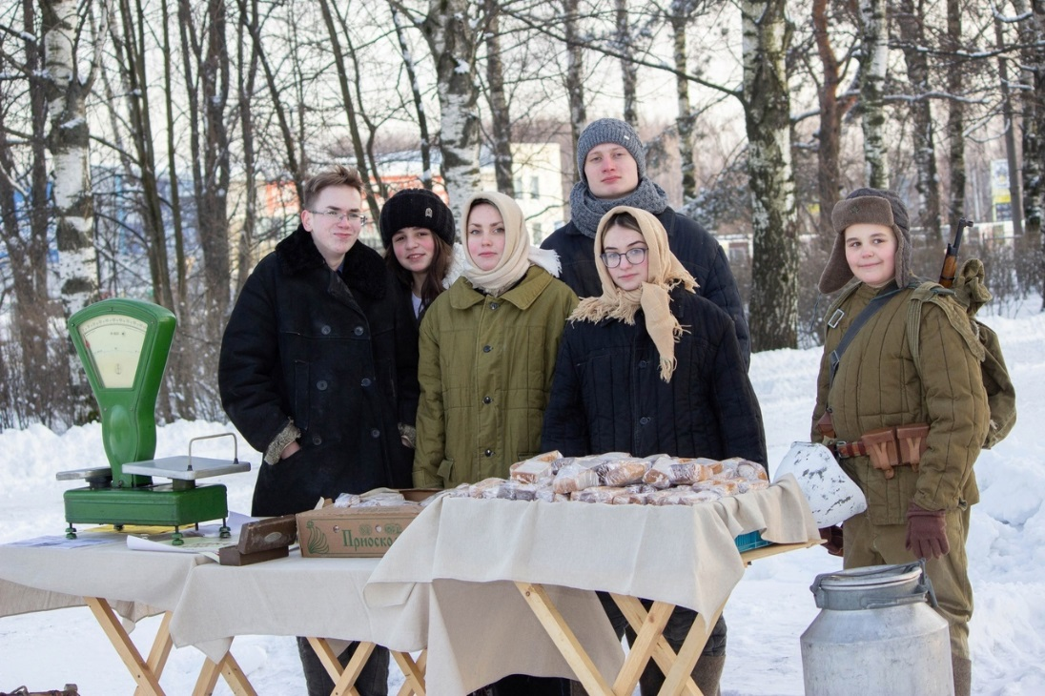
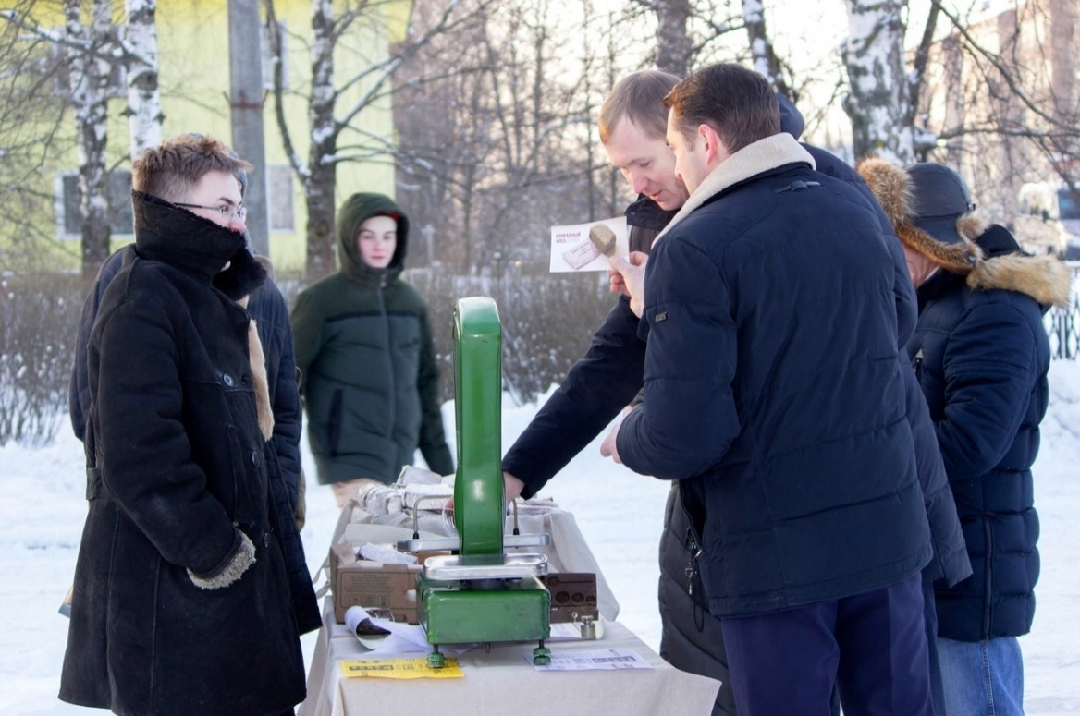
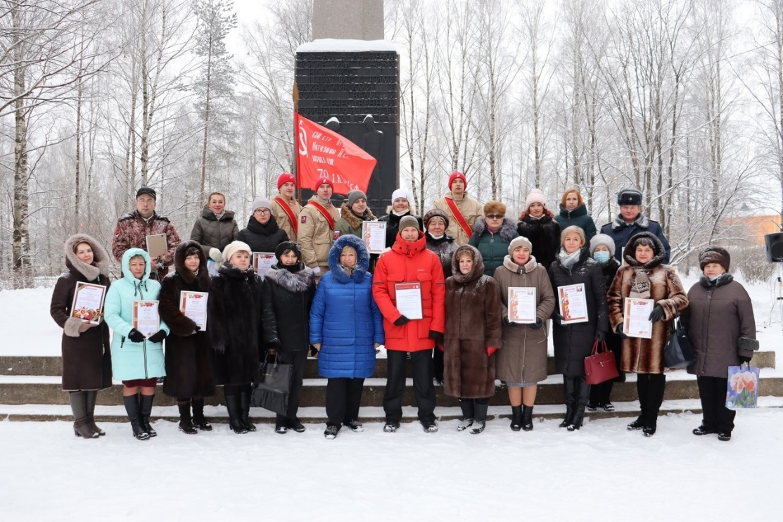
Патриотическое мероприятие «Блокадный хлеб»

Slide 20
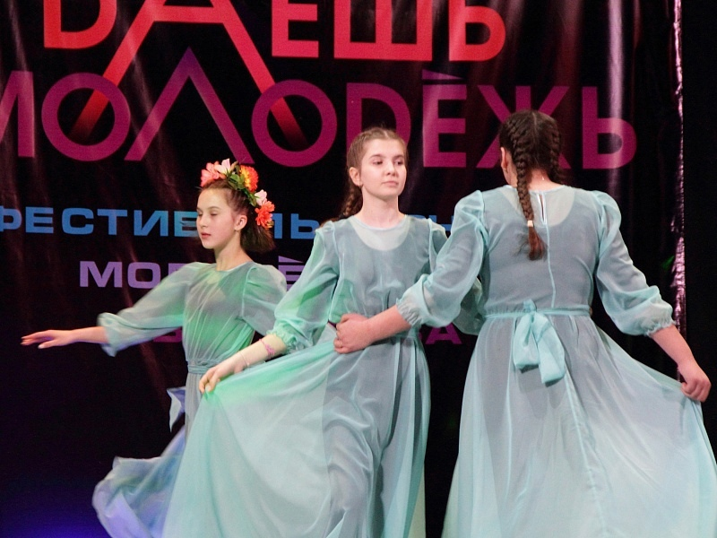
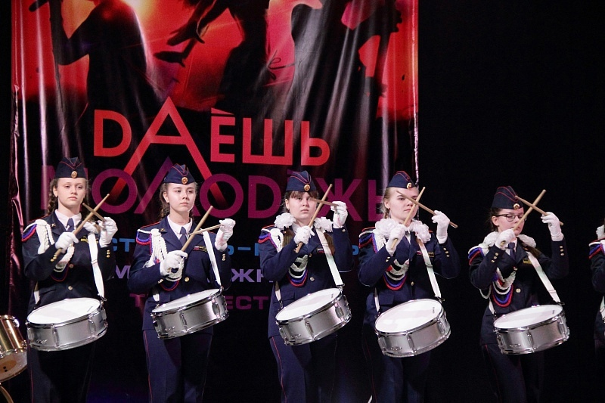
Фестиваль «Даешь, молодежь!»

Slide 21
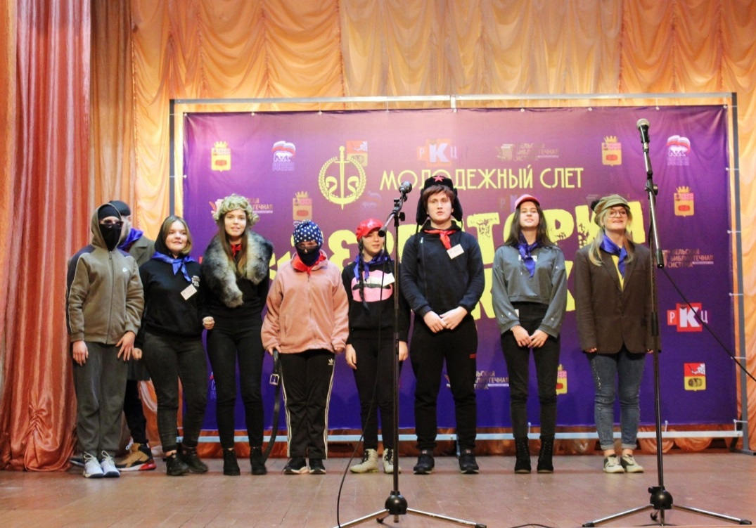
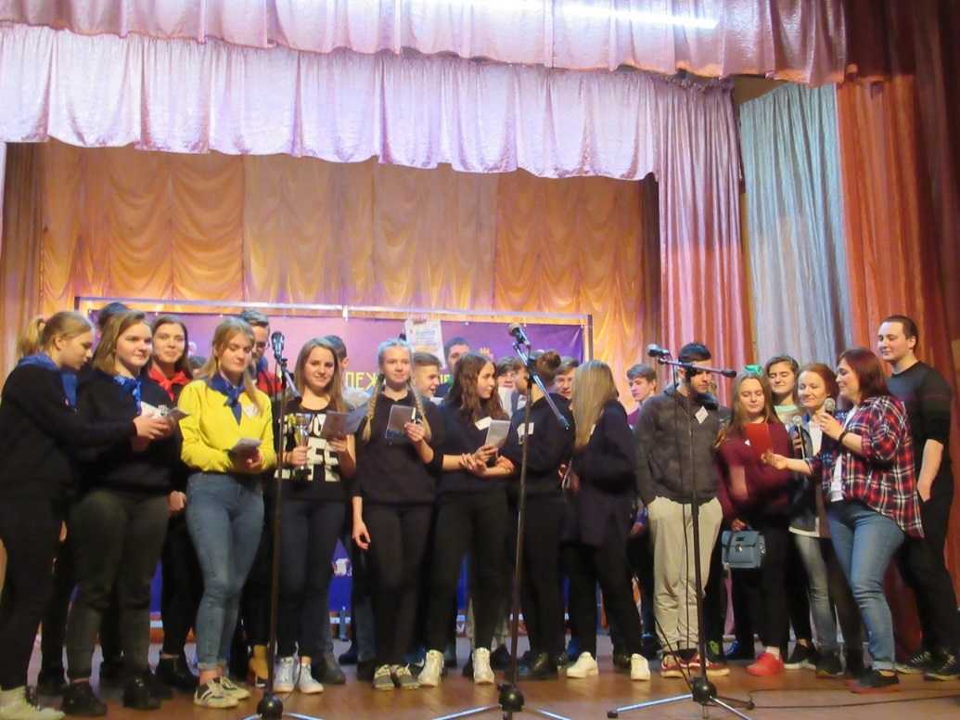
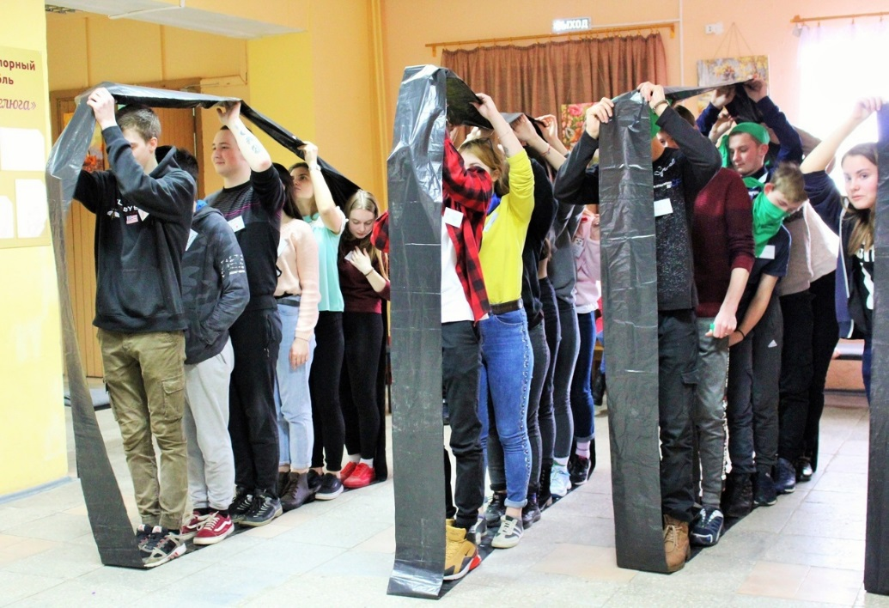
Слет творческой молодежи «Территория дерзких»

Slide 22
Комплекс мероприятий по пропаганде семейных ценностей
конкурс «Лучшая семья Архангельской области»
специальный диплом «Признательность» для многодетных семей района
конкурс «Отец – ответственная должность»
проведение семейных фотоконкурсов

Slide 23
Спасибо за внимание!

